Slide 1
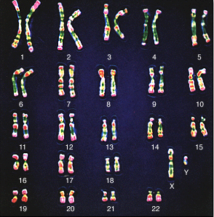
MẢNH GHÉP SINH HỌC
2
1
2
1
3
4
3
4
MỞ

Slide 2
Câu hỏi: Thế nào là cặp NST tương đồng ?
Cặp NST tương đồng gồm 2NST giống nhau về hình thái và kích thước
HẾT GIỜ
HOME

Slide 3
Câu hỏi: Mỗi loài sinh vật có bộ NST đặc trưng bởi yếu tố nào?
Bộ NST đặc trưng bởi số lượng, hình dạng, cấu trúc NST.
HẾT GIỜ
HOME

Slide 4
Câu hỏi: Vai trò của NST đối với sự di truyền các tính trạng?
NNST là cấu trúc mang gen có bản chất là ADN. Nhờ sự tự sao của ADN mà NST tự nhân đôi giúp các gen quy định các tính trạng được di truyền qua các thế hệ tế bào và cơ thể.
HẾT GIỜ
HOME

Slide 5
Câu hỏi: : Bộ NST lưỡng bội của loài người 2n bằng bao nhiêu?
2n = 46
HẾT GIỜ
HOME

Slide 6
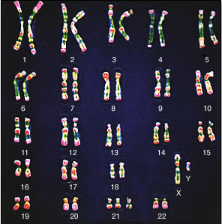

Slide 8
Nhiểm sắc thể ban đầu
Nhiểm sắc thể bị biến đổi cấu trúc
A
B
C
D
E
F
G
H
A
B
C
D
E
F
G
a
A
B
C
D
E
F
G
H
A
B
C
B
C
D
E
F
G
H
b
A
B
C
D
E
F
G
H
A
D
C
B
E
F
G
H
C
c
A
B
C
D
E
F
G
H
C
D
E
F
G
H
A
B
d
Hình 22. Một số dạng đột biến cấu trúc NST
Kí hiệu các chữ cái in hoa: A, B, C,…là các đoạn NST
Chỉ điểm bị đứt
Chỉ quá trình đẫn đến đột biến

Slide 9
THẢO LUẬN NHÓM ( 2 phút) PHIẾU HỌC TẬP
Em hãy quan sát hình 22 a, b, c, d rồi điền nội dung phù hợp vào bảng sau:
STT | NST ban đầu | NST sau khi bị biến đổi | Tên dạng biến đổi
a
b
c
d

Slide 10
Nhiểm sắc thể ban đầu
Nhiểm sắc thể bị biến đổi cấu trúc
A
B
C
D
E
F
G
H
A
B
C
D
E
F
G
H
a
F
G
H
A
B
A
B
C
D
E
B
C
D
E
F
G
H
C
b
A
B
C
D
E
F
G
H
A
B
C
D
E
F
G
H
D
C
B
c
A
B
C
D
E
F
G
H
C
D
E
F
G
H
d
Hình 22. Một số dạng đột biến cấu trúc NST

Slide 11
01
00
59
58
57
56
55
54
53
52
51
50
49
48
47
46
45
44
43
42
41
40
39
38
37
36
35
34
33
32
31
30
29
28
27
26
25
24
23
22
21
20
19
18
17
16
15
14
13
12
11
10
09
08
07
06
05
04
03
02
01
00

Slide 12
PHIẾU HỌC TẬP
STT | NST ban đầu | NST sau khi bị biến đổi | Tên dạng biến đổi
a
b
c
d
NST ban đầu
NST bị biến đổi cấu trúc
Mất đoạn H
Mất đoạn
Mất đoạn
Gồm các đoạn ABCDEFGH
A
B
C
D
E
F
G
H
A
B
C
D
E
F
G
a
Gồm các đoạn
ABCDEFGH
Lặp lại đoạn BC
Lặp đoạn
Lặp đoạn
A
B
C
D
E
F
G
H
A
B
C
B
C
D
E
F
G
H
b
Trình tự đoạn BCD đổi lại thành đoạn DCB
Đảo đoạn
Đảo đoạn
Gồm các đoạn ABCDEFGH
A
B
C
D
E
F
G
H
A
D
C
B
E
F
G
H
c
Chuyển đoạn AB
Chuyển đoạn
A
B
C
D
E
F
G
H
C
D
E
F
G
H
A
B
Gồm các đoạn ABCDEFGH
Chuyển đoạn

Slide 14
Nhiểm sắc thể ban đầu
Nhiểm sắc thể bị biến đổi cấu trúc
A
B
C
D
E
F
G
H
A
B
C
D
E
F
G
H
a
F
G
H
A
B
A
B
C
D
E
B
C
D
E
F
G
H
C
b
A
B
C
D
E
F
G
H
A
B
C
D
E
F
G
H
D
C
B
c
A
B
C
D
E
F
G
H
C
D
E
F
G
H
d
Hình 22. Một số dạng đột biến cấu trúc NST

Slide 15
NGUYÊN NHÂN PHÁT SINH ĐỘT BIẾN CẤU TRÚC NST

Slide 16
Thảo luận nhóm: 2 phút.
Dựa vào nguyên nhân phát sinh đột biến gen , các nhóm hãy dự đoán nguyên nhân phát sinh đột biến cấu trúc NST, vẽ vào bảng nhóm sơ đồ tư duy về nguyên nhân phát sinh đột biến cấu trúc NST

Slide 17
01
00
59
58
57
56
55
54
53
52
51
50
49
48
47
46
45
44
43
42
41
40
39
38
37
36
35
34
33
32
31
30
29
28
27
26
25
24
23
22
21
20
19
18
17
16
15
14
13
12
11
10
09
08
07
06
05
04
03
02
01
00

Slide 19
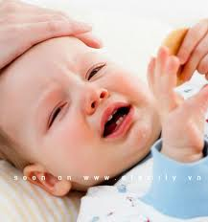
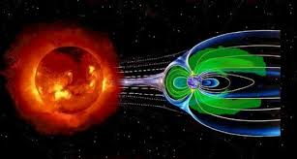
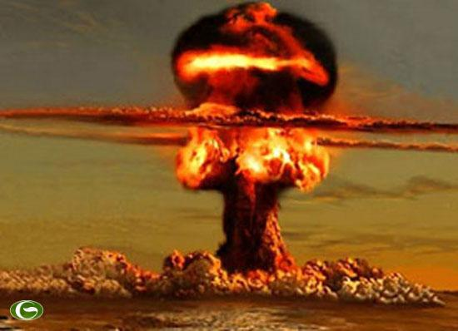
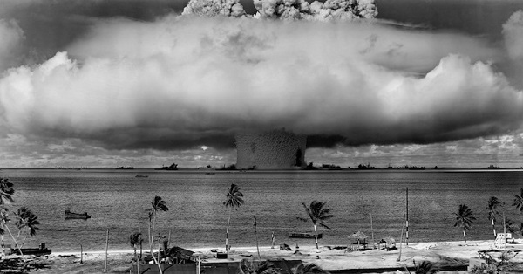
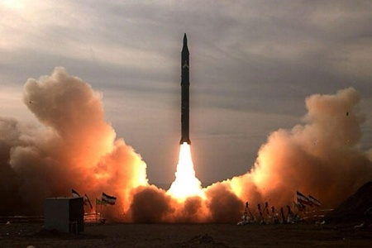
Tác nhân vật lí gây đột biến cấu trúc Nhiễm sắc thể
Sốc nhiệt
Các tia tử ngoại
Bụi phóng xạ và các bức xạ
từ phóng vũ khí hạt nhân
Bụi phóng xạ và các bức xạ
từ phóng vũ khí hạt nhân
Chất phóng xạ từ bom nguyên tử

Slide 20
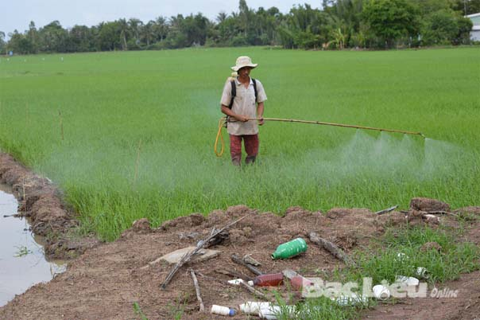
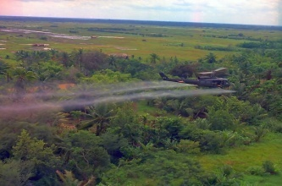
Tác nhân hoá học gây đột biến cấu trúc Nhiễm Sắc thể
Hoá chất BVTV: thuốc trừ sâu, thuốc diệt cỏ, diệt nấm...
Chất độc da cam Mỹ rải xuống trong chiến tranh

Slide 21
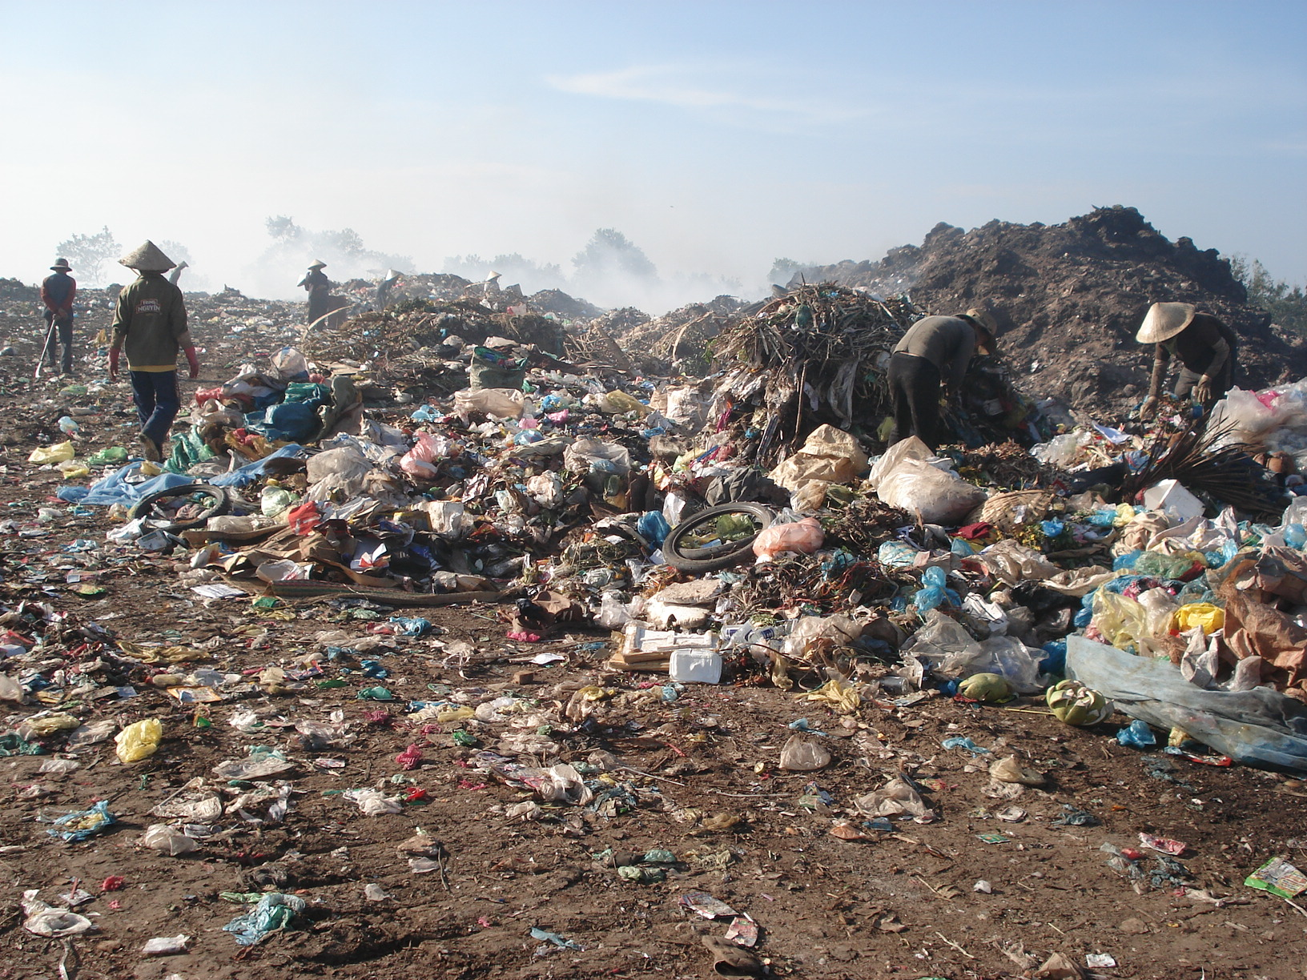
Ô nhiễm môi trường do rác thải

Slide 22
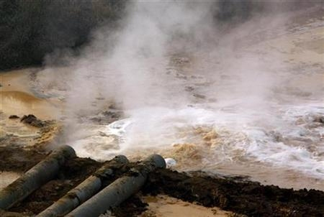
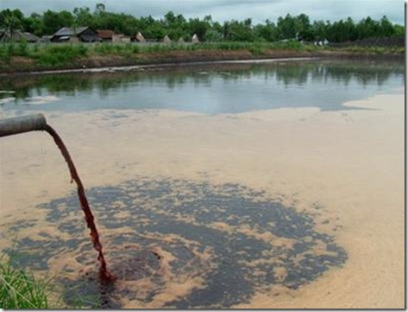
Ô nhiễm môi trường nước do nước thải sinh hoạt và
công nghiệp chưa qua sử lý

Slide 23
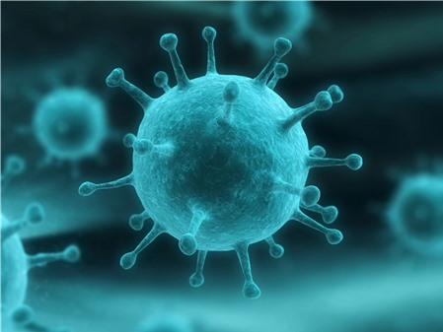
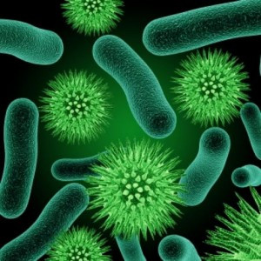
Tác nhân sinh học
Virut Sarcoma và Herpes gây đứt gãy NST.

Slide 25
VAI TRÒ CỦA ĐỘT BIẾN CẤU TRÚC NST

Slide 27
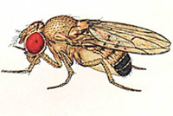
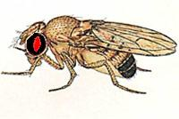
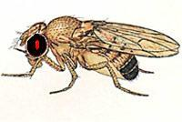
Mắt ruồi giấm có bộ NST bình thường
M¾t ruåi giÊm do cã 1 ®o¹n NST lÆp ba
M¾t ruåi giÊm do cã 1 ®o¹n NST lÆp l¹i
LÆp ®o¹n 16A ë ruåi giÊm lµm m¾t h×nh cÇu
trë thµnh m¾t dÑt

Slide 28
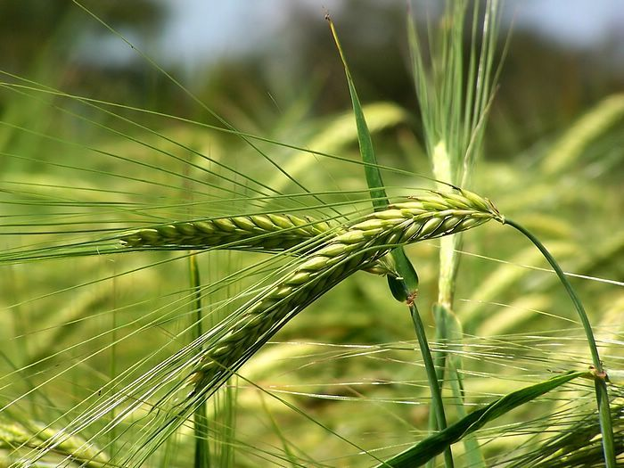
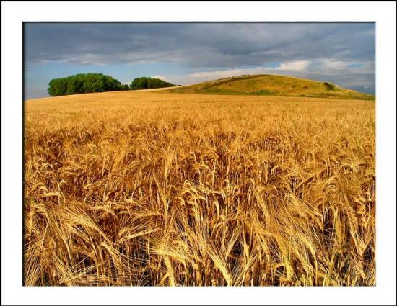
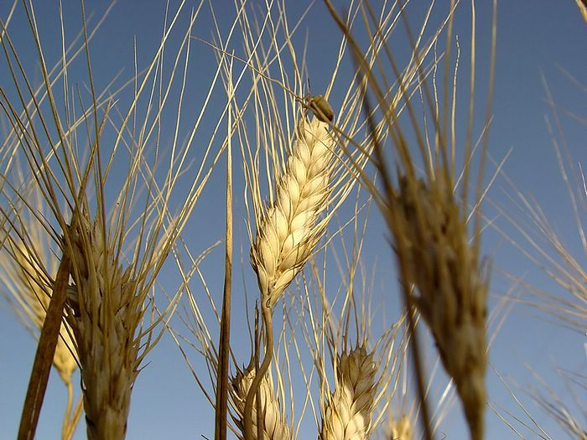
LÆp ®o¹n ë c©y lúa m¹ch lµm t¨ng ho¹t tÝnh enzim amilaza øng dông trong s¶n xuÊt bia.

Slide 29
MÊt mét ®o¹n cÆp NST 21 ë ngư­êi g©y ung th­ư m¸u

Slide 30
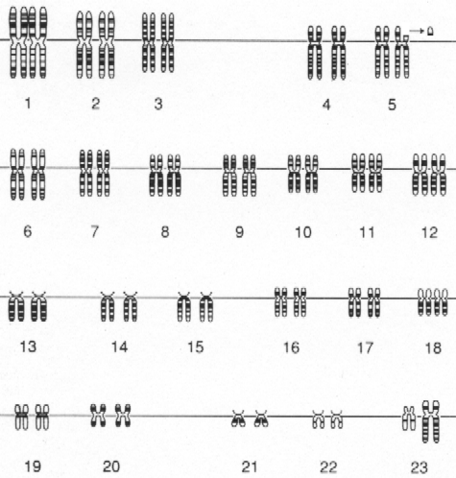
Hội chứng “mèo kêu”: (mất đoạn NST số 5)

Slide 31
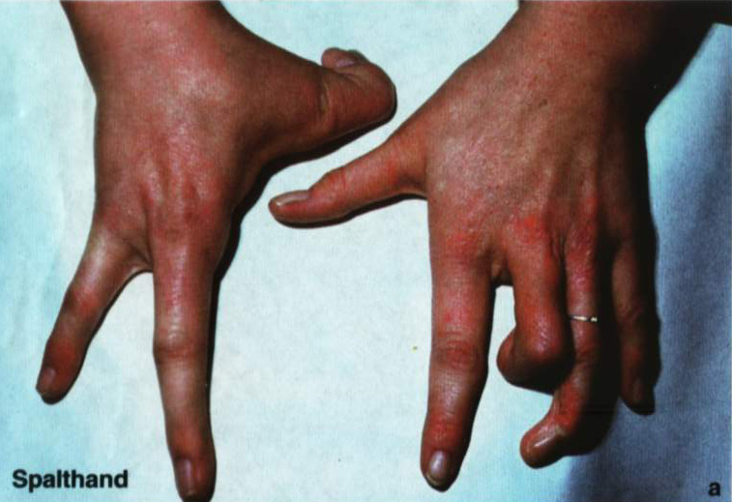
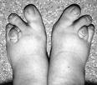
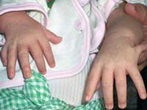
KHE HỞ MÔI HÀM
BÀN TAY MẤT MỘT SỐ NGÓN
BÀN CHÂN MẤT NGÓN VÀ DÍNH NGÓN
BÀN TAY NHIỀU NGÓN
CÁC TẬT DI TRUYỀN

Slide 32
Qua các hình ảnh mà các em sưu tầm em hãy rút ra kết luận về tính ( lợi, hại) của đột biến cấu trúc NST?
Đột biến cấu trúc NST thường có hại cho con người và sinh vật,

Slide 33
Tại sao đột biến cấu trúc nhiễm sắc thể thường gây hại cho bản thân sinh vật?

Slide 34
NHIỄM SẮC THỂ
GEN
PRÔTÊIN
TÍNH
TRẠNG
(Sắp xếp hài hoà về
số lượng, trình tự)
BIẾN ĐỔI CẤU TRÚC NST
BIẾN ĐỔI
SỐ LƯỢNG, TRÌNH TỰ, CÁCH SẮP XẾP GEN
BIẾN ĐỔI
PRÔTÊIN
BIẾN ĐỔI KIỂU HÌNH
Phần lớn gây hại cho sinh vật

Slide 35
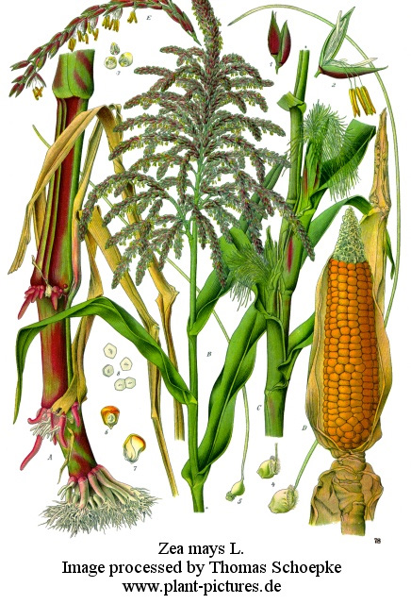
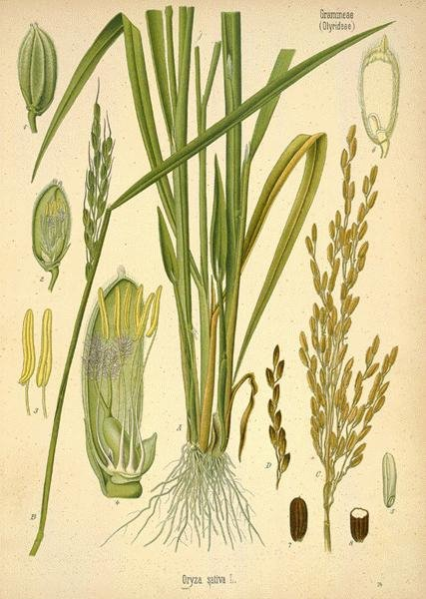
Trong thực nghiệm, con người chủ động gây đột biến bằng tác nhân vật lí, tác nhân hóa học chủ yếu trên ngô lúa, các loại cây lương thực, thực phẩm,....
Đột biến mất đoạn nhỏ ở ngô, lúa
loại bỏ các gen xấu

Slide 36
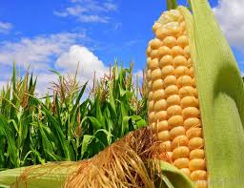
Ứng dụng đột biến chuyển đoạn ở Ngô chống chịu được
thuốc diệt cỏ, kháng sâu đục thân, côn trùng có hại

Slide 37
AI NHANH HƠN

Slide 38
Câu 1. Thế nào là đột biến cấu trúc Nhiễm Sắc Thể?
Là những biến đổi vê KH của cơ thể.
Là những biến đổi về số lượng Nhiễm sắc thể.
Là những biến đổi trong cấu trúc Nhiễm Sắc Thể.
Cả A và B
C
Câu 2. Dạng đột biến cấu trúc Nhiễm sắc thể nào gây hậu quả lớn nhất?
Mất đoạn NST
Đảo đoạn NST
Lặp đoạn NST
Cả A và B
A

Slide 39
Câu 3. Nguyên nhân gây ra đột biến cấu trúc NST là :
Do các tác nhân vật lí, hóa học từ môi trường tác động làm phá vỡ cấu trúc NST
Do quá trình giao phối ở các sinh vật sinh sản hữu tính.
Do chọn lọc tự nhiên
Cả B và C
A

Slide 40
Bài tập. Một NST có trình tự các gen phân bố : ABCDE FGH Cho biết : A, B,C, D, E, F, G, H : Kí hiệu các gen trên NST ; ( )
Tâm động. Do đột biến cấu trúc nên các gen phân bố trên NST có trình tự ABCDE FG
Xác định dạng đột biến
Nếu dạng đột biến trên xảy ra ở cặp NST số 21 ở người thì gây hậu quả gì?
Đáp án:
Dạng đột biến: Mất đoạn NST, Đoạn mất mang gen H
Gây ung thư máu

Slide 41
TRÒ CHƠI TIẾP SỨC
Nhóm 1 và nhóm 2 là 1 đội.
- Nhóm 3 và nhóm 4 là 1 đội
Luật chơi: GV phát cho mỗi đội 8 tờ giấy con, trong đó ghi những việc nên làm và không nên làm để hạn chế phát sinh đột biến cấu trúc NST, hạn chế các loại bệnh ung thư bệnh tật di truyền. Trong 1 phút 30s các đội phải biết tờ giấy nào nói về việc mình cần làm, tờ nào nói về việc không nên làm, sau đó mỗi đội cử ra 8 bạn lên bảng dán vào bảng, đội nào dán nhanh và đúng thì đội đó chiến thắng

Slide 43
Hướng dẫn về nhà
1.Học thuộc bài trả lời các câu hỏi SGK
2.Nghiên cứu nội dung: Đột biến số lượng NST. Tìm hiểu
- Đột biến số lượng NST là gì?
-Nguyên nhân dẫn đến Đột biến số lượng NST
-Khái niệm, nguyên nhân, cơ chế phát sinh thể dị bội.
*Ôn lại kiến thức NST tương đồng, bộ NST lưỡng bội, đơn bội

